Slide 1
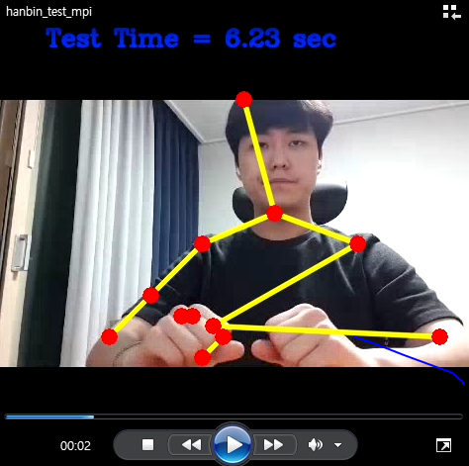
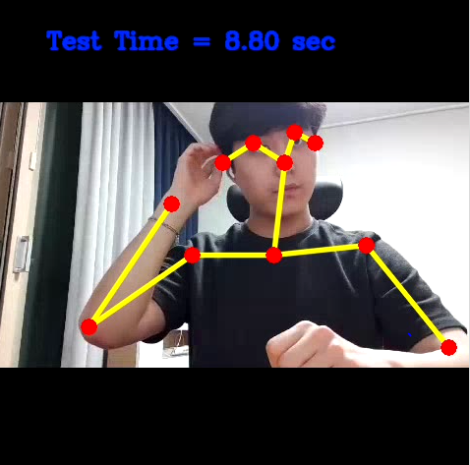
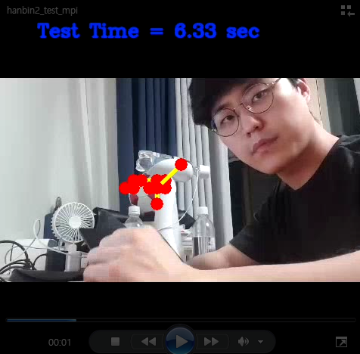
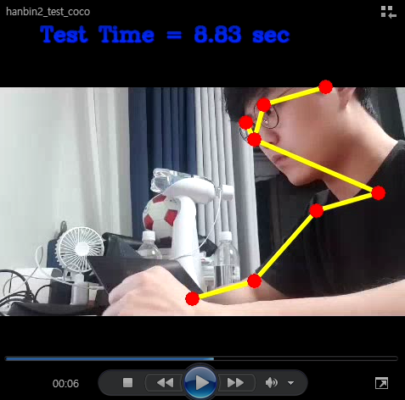
MPI
COCO
MPI
COCO

Slide 2
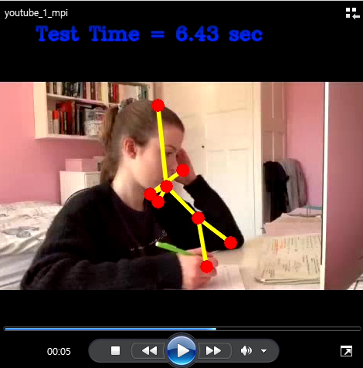
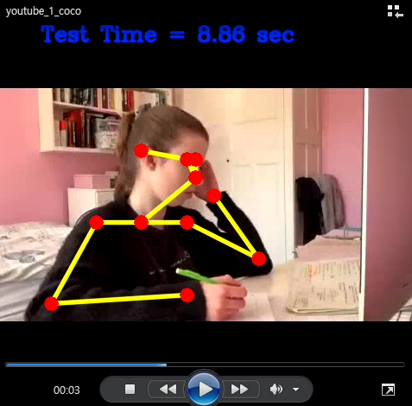
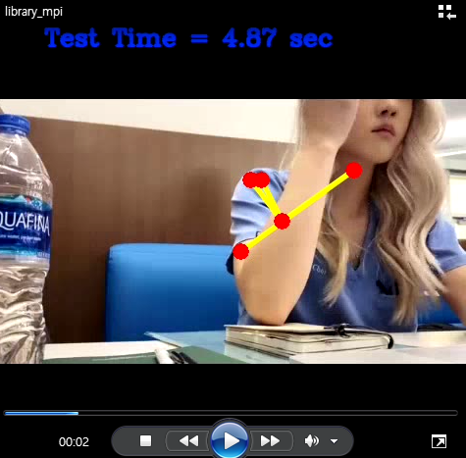
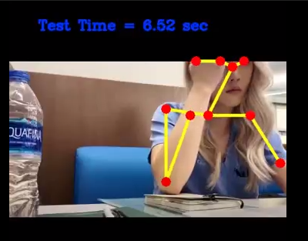
MPI
COCO
MPI
COCO

Slide 3
Mpi model
Coco model
거리가 가까울수록 인식률이 떨어짐
측면일수록 인식률이 떨어짐
거리가 멀고 정면이면 잘 잡아냄
거리가 가까워도 인식률 높음
측면이어도 인식률 높음
하지만 거리가 멀 때는 인식률 떨어짐
OpenCV

